Slide 1
Verilog HDL
基础语法入门

Slide 2
Verilog 的应用
Verilog HDL是一种用于数字逻辑电路设计的语言:
用Verilog HDL描述的电路设计就是该电路的verilog HDL模型；
Verilog HDL 既是一种行为描述的语言也是一种结构描述的语言。
一个复杂电路的完整Verilog HDL模型是由若干个Verilog HDL 模块构成的，每一个模块又可以由若干个子模块构成。

Slide 3
Verilog 的应用
Verilog模型可以是实际电路的不同级别的抽象。这些抽象的级别和它们对应的模型类型共有以下五种：
系统级(system)
算法级(algorithmic)
RTL级(Register Transfer Level)
门级(gate-level)
开关级(switch-level)

Slide 4
4.1 简单的 Verilog HDL 模块
下面先介绍几个简单的Verilog HDL程序,然后从中分析Verilog HDL程序的特性

Slide 5
4.1 简单的 Verilog HDL 模块
module adder ( count,sum,a,b,cin );
input [2:0] a,b;
input cin; //声明输出信号a, b, cin
output count;
output [2:0] sum; //声明输入信号count, sum
assign {count,sum}=a+b+cin;
endmodule

Slide 6
4.1 简单的 Verilog HDL 模块
module trist1(out,in,enable);
output out;
input in, enable;
mytri tri_inst(out,in,enable)
endmodule
module mytri(out,in,enable);
output out;
input in, enable;
assign out = enable? In : 'bz;
endmodule

Slide 7
4.1 简单的 Verilog HDL 模块
从上面的例子可以看出：
- Verilog语言模块结构完全嵌在module和endmodule声明语句之间；
- 每个Verilog程序包括四个主要部分：端口定义、I/O说明、内部信号声明、功能定义。

Slide 8
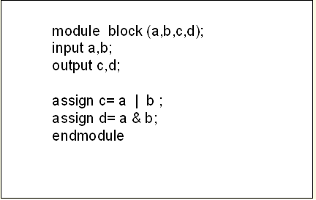
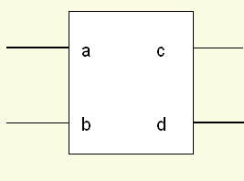
4.1 简单的 Verilog HDL 模块
Verilog的基本设计单元是“模块”(block)。一个模块是由两部分组成的：
一）描述接口；
二）描述逻辑功能，即定义输入是如何影响输出的。

Slide 9
4.1 简单的 Verilog HDL 模块
模块语句一般格式
module 模块名 （端口名称表）
模块端口描述
模块功能描述
endmodule

Slide 10
4.1 简单的 Verilog HDL 模块
端口语句
端口或端口信号是模块与外部电路相连的通道。
input 端口名1；端口名2；…
output 端口名1；端口名2；…
Inout 端口名1；端口名2；…
Input [msb:lsb] 端口名1；端口名2；…

Slide 11
4.2 Verilog HDL语法要点

Slide 12
1、空格和注释
Verilog 是一种格式很自由的语言。
空格在文本中起一个分离符的作用，别的没有其他用处。
单行注释符用 //*********与C 语言一致
多行注释符用 /* ------------------------- */ 与C 语言一致

Slide 13
2、整数和实常数
整数可以标明位数也可不标明位数，表示方法
位数’ 基数 值
其中 位数--表明该数用二进制的几位来表示
基数--可以是二(b)、八(O)、十(d)或十六(h)进制
数值--可以是所选基数的任何合法的值包括不定值 x 位和高阻值 z。
如:8’b11010001

Slide 14
2、整数和实常数
实常数可以用十进制表示也可以用科学浮点数表示
如：32e-4 （表示0.0032）
4.1E3( 表示 4100）

Slide 15
5’o37
4’D2
4’B1x01
7’Hx
4’Hz
2’h1?
8’h2A

Slide 16
4’d-4
3’ b001
(2+3)’b10
‘o72
‘hAF

Slide 17
10’b10
10’bx1
3’b10010011

Slide 18
3、字符串
Verilog 语言中，字符串常常用于表示命令内需要显示的信息。
用“ ”括起来的一行字符串;
在字符串中可以用 C 语言中的各种格式控制符，如换新一行用 “\n” 字符，\t， \”，\\…
在字符串中可以用 C 语言中的各种数值型式控制符(有些不同)，如：
%b(二进制), %o(八进制),%d(十进制),%h(十六进制), %t(时间类型),%s (字符串类型)…

Slide 19
4、标识符
所谓标识别符就是用户为程序描述中的Verilog 对象所起的名字。
标识符必须以英语字母（a-z, A-Z）起头，或者用下横线符（ _ ）起头。其中可以包含数字、$符和下横线符。
标识符最长可以达到1023个字符。
模块名、端口名和实例名都是标识符。
Verilog语言是大小写敏感的

Slide 20
4、标识符
shift_reg_a
34net
bus263
busa_index
a*b_net
n@263

Slide 21
5、系统任务和函数
格式： $ <标识符>
‘$’ 符号表示 Verilog 的系统任务和函数
常用的系统任务和函数有下面几种：
-------------------------------------------------------
$time //找到当前的仿真时间
$display, $monitor//显示和监视信号值的变化
$stop //暂停仿真
$finish //结束仿真
-------------------------------------------------------

Slide 22
6、特殊符号 “#”
特殊符号 “#” 常用来表示延迟：
在过程赋值语句时表示延迟。
例：initial begin #10 rst=1; #50 rst=0; end
在门级实例引用时表示延迟。
例：not #1 not1(nsel, sel);
and #2 and2(a1, a, nsel);

Slide 23
7、编译引导语句
编译引导语句用主键盘左上角小写键 “ ` ” 起头
用于指导仿真编译器在编译时采取一些特殊处理
编译引导语句一直保持有效，直到被取消或重写
`resetall 编译引导语句把所有设置的编译引导恢复到缺省状态

Slide 24
7、编译引导语句
常用的编译引导有：
    `define
    `include
    `timescale
    `uselib
    `resetall
……..

Slide 25
7、编译引导语句
使用`define 编译引导能提供简单的文本替代功能`define <宏名> <宏文本>
在编译时会用宏文本来替代源代码中的宏名。
合理地使用`define可以提高程序的可读性
举例说明：
`define on 1’b1
`define off 1’b0
`define and_delay #3
在程序中可以用 `on， `off， `and_delay 分别表示 1，0，和 #3 。

Slide 26
7、编译引导语句
使用`include 编译引导，在编译时能把其指定的整个文件包括进来一起处理
举例说明：
`include “global .v”
`include “parts/counter .v”
`include “../../library/mux .v”
合理地使用`include 可以使程序简洁、清晰、条理清楚、易于查错。

Slide 27
7、编译引导语句
`timescale 用于说明程序中的时间单位和仿真精度
举例说明： `timescale 1ns/100ps
`timescale 语句必须放在模块边界前面
举例说明： `timescale 1ns/100ps
module MUX2_1(out,a,b,sel);
… …
not #1 not1(nsel, sel);
and #2 and1(a1, a, nsel);
… …
endmodule
举例说明：在上例中所有的时间单位都是1ns的整数倍

Slide 28
7、编译引导语句
尽可能地使精度与时间单位接近，只要满足设计的实际需要就行。仿真步长即仿真单位（STU) 是所有参加仿真模块中由`timescale 指定的精度中最高（即时间最短）的那个决定的

Slide 29
7、编译引导语句
`uselib 编译引导语句：用于定义仿真器到哪里去找库元件
格式：
`uselib 器件库1的地点 器件库2的地点….
上面的器件库地点可用以下两种方法表示：
1）file = 库文件名的路径
2）dir = 库目录名的路径 libext = .文件扩展名
例如：
`uselib dir =/lib/TTL_lib/ libext=.v
file = /libs/TTL_U/udp.lib

Slide 30
4.3 Verilog 的数据类型和逻辑值

Slide 31
1、Verilog 的四种逻辑值
buf
0
0、低、伪、逻辑低、地、VSS、负插入
buf
1
1、高、真、逻辑高、电源、VDD、正插入
buf
X
X、不确定：逻辑冲突无法确定其逻辑值
bufif1
Z
Z、高阻抗、三态、无驱动源
0

Slide 32
2、主要的数据类型
Verilog 有三种主要的数据类型：
Nets
表示器件之间的物理连接, 称为网络连接类型
Register
表示抽象的储存单元，称为寄存器/变量类型
Parameter
表示运行时的常数，称为参数类型

Slide 33
2、主要的数据类型
Nets（网络连线）：
由模块或门驱动的连线。
驱动端信号的改变会立刻
传递到输出的连线上。
例如：右图上，selb的改
变，会自动地立刻影响或
门的输出。
a
sela
nsl
out
selb
b
sl
nets

Slide 34
2、主要的数据类型
连接（Nets） 类型变量的种类：
类型 功能
wire, tri 对应于标准的互连线（缺省）
supply1, supply2 对应于电源线或接地线
wor, trior 对应于有多个驱动源的线或逻辑连接
wand, triand 对应于有多个驱动源的线与逻辑连接
trireg 对应于有电容存在能暂时存储电平的连接
tri1, tri0 对应于需要上拉或下拉的连接
如果不明确地说明连接是何种类型，应该是指 wire 类型。

Slide 35
2、主要的数据类型
寄存器（register）类型变量
register型变量能保持其值，直到它被赋于新的值。
register型变量常用于行为建模，产生测试的激励信号
常用行为语句结构来给寄存器类型的变量赋值。
a
sela
reg_a
reg_sel
sl
nsl
out
selb
reg_b
b

Slide 36
2、主要的数据类型
寄存器（register）类型变量的数据类型
寄存器类型变量共有四种数据类型：
类型 功能 .
reg 无符号整数变量，可以选择不同的位宽。
integer 有符号整数变量，32位宽，算术运算可产生2的补码。
real 有符号的浮点数，双精度。
time 无符号整数变量，64位宽（Verilog-XL仿真工具用64位的正数来记录仿真时刻）
Reg [7:0]a 8位寄存器a

Slide 37
2、主要的数据类型
如何选择正确的数据类型？
输入口（input）可以由寄存器或网络连接驱动，但它本身只能驱动网络连接。
输出口 (output)可以由寄存器或网络连接驱动，但它本身只能驱动网络连接。
输入/输出口(inout)只可以由网络连接驱动，但它本身只能驱动网络连接。
如果信号变量是在过程块 (initial块 或 always块)中被赋值的，必须把它声明为寄存器类型变量

Slide 38
2、主要的数据类型
举例说明数据类型的选择
module top;
wire y;
reg a, b;
DUT u1(y,a,b);
initial
begin
a = 0; b = 0;
#10 a =1; ….
end
endmodule
模块DUT的边界
net
net/register
net/register
输入口
输出口
net
net
输出/入口
inout
module DUT(Y, A, B_);
output Y;
input A,B:
wire Y, A, B;
and (Y, A, B);
endmodule
net

Slide 39
2、主要的数据类型
选择数据类型时常犯的错误
在过程块中对变量赋值时，忘了把它定义为寄存器
类型（reg）或已把它定义为连接类型了（wire）
把实例的输出连接出去时，把它定义为寄存器类型了
把模块的输入信号定义为寄存器类型了。
这是经常犯的三个错误！！！

Slide 40
2、主要的数据类型
参数（parameters）类型
常用参数来声明运行时的常数。
可用字符串表示的任何地方,都可以用定义的参数来代替。
参数是本地的，其定义只在本模块内有效。

Slide 41
2、主要的数据类型
举例说明:
module mod ( out, ina, inb);
…
parameter cycle = 8, real_constant=cycle/2,
file = “/user1/jmdong/design/mem_file.dat”;
…
endmodule
module test;
…
mod mk(out,ina,inb);
defparam mk.cycle=6, mk.file=“../my_mem.dat”;
/*mod # (5, 3.20, “../my_mem.dat”) mk(out,ina,inb); */
…
endmodule

Slide 42
3、寄存器阵列
举例说明：
integer NUMS [7:0];// 8个整型变量的寄存器阵列
time t_vals [3:0]; //4个时间变量的寄存器阵列
数据类型为 reg 的阵列常称为存储器(即memory)
reg [15:0] MEM [0:1023]; // 1K x 16 位的存储器
reg [7:0] PREP [‘hfffe : ‘hffff]; // 2 x 8 位的存储器
可以用参数来表示存储器的大小：
parameter wordsize = 16;
parameter memsize = 1024;
reg [wordsize-1:0] MEM3[memsize-1:0];

Slide 43
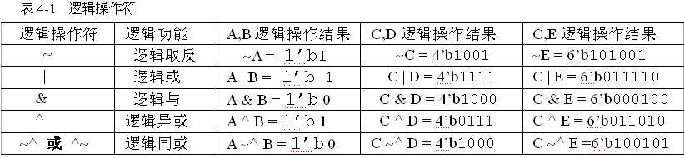
4、操作符
逻辑操作符

Slide 44
4、操作符
&&逻辑与、II逻辑或、！逻辑非
例：
a=1, ~a=0
A=4’b0000， B=4’b0001(对所有位进行位或操作，然后再进行逻辑操作）
A&&B=1’b0

Slide 45
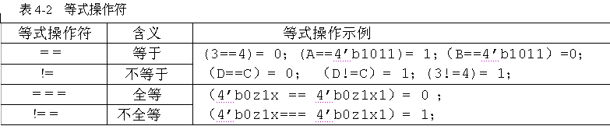
4、操作符
等式操作符

Slide 46
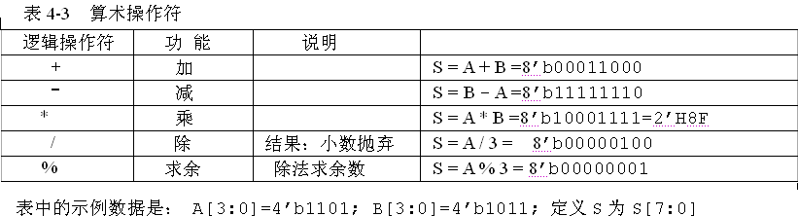
4、操作符
算数操作符

Slide 47
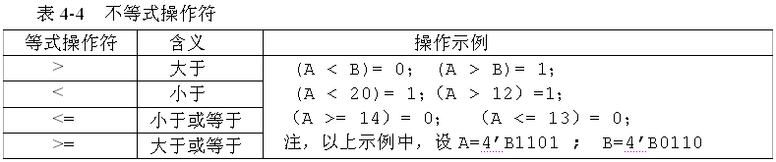
4、操作符
不等式操作符

Slide 48
4.4 Verilog HDL语句

Slide 49
4.4.1 块语句
begin_end语句
块语句本身没有功能，仅限于顺序语句结构中使用，通常用它来组合顺序语句。
当功能语句大于一条语句时必须使用块语句
基本格式
begin [：块名]
语句1；语句2；……
end

Slide 50
4.4.2 过程语句
1 initial过程语句
Initial过程中的语句沿时间方向轴只执行一次
基本格式
Initial
begin 语句1；语句2；……end

Slide 51
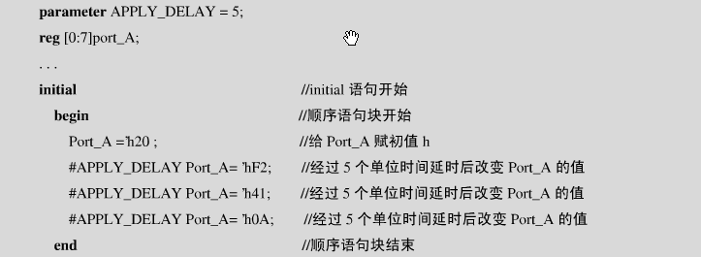

Slide 52
4.4.2 过程语句
2 always过程语句
always@引导的过程语句当敏感信号发生变化时过程语句执行一次
基本格式
always @(敏感信号及敏感信号列表或表达式）
begin 语句1；语句2；……end

Slide 53
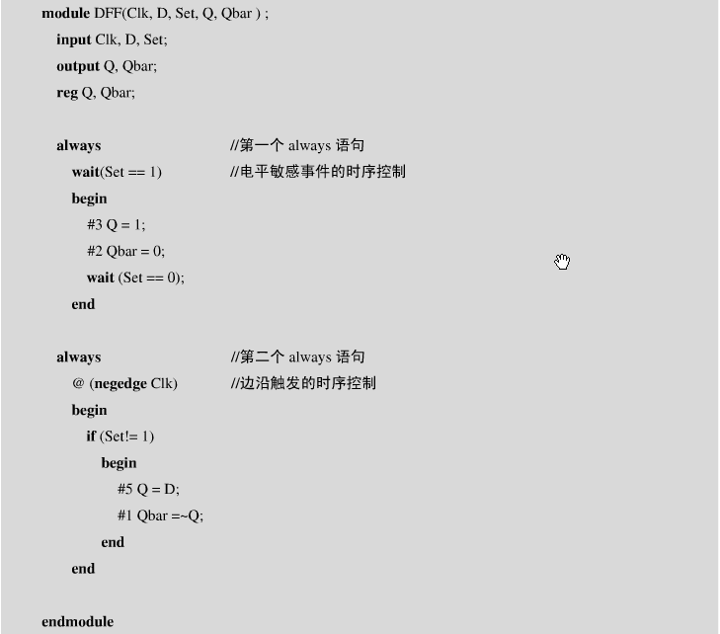

Slide 54
4.4.2 过程语句
测试模块中常用的过程块：
所有的过程块都在0时刻同时启动；它们是并行的，在模块中不分前后。
initial块 只执行一次。
always块 只要符合触发条件可以循环执行。
initial
always

Slide 55
4.4.3 赋值语句
assign连续赋值语句
基本格式
assign 目标变量名=驱动表达式
Eg：
assign DOUT=a & b;
当等号右端的驱动表达式中任意一信号发生变化时，此表达式即被计算一次，并将获得的数据立即赋值给等号左侧的变量名标示的目标变量。（wire也满足)
由于此类语句的并行性，同一目标变量名下不允许有多个不同赋值表达式的
Eg：
assign DOUT=a & b;
assign DOUT=e & f; 错误的

Slide 56
4.4.3 赋值语句
过程赋值语句
1） 阻塞赋值 “=”
y=b；一旦执行完当前的赋值语句，赋值目标变量y即刻获得来自等号右边表达式的计算值。
如果一个块语句中含有多条阻塞式赋值语句，则执行当前某条赋值语句时其他语句将禁止执行
由于assign不能引导块语句，故只允许引导一条带有“=”的语句。因此从综合角度看是一样的

Slide 57
4.4.3 赋值语句
过程赋值语句
2） 非阻塞赋值 “<=”
形式：y<=b;
必须在块语句结束时完成整体赋值。
在执行当前语句时对于块中的其他语句的执行情况一律不加限制，也可理解为块中的所有赋值语句都可以并行运行

Slide 58
4.4.3 赋值语句
阻塞赋值
module (….)
……
begin
x=a;
y=b;
end
非阻塞赋值
module (….)
……
begin
x<=a;
y<=b;
end
注意：同一过程中对同一变量的赋值，阻塞赋值与非阻塞赋值不允许混合使用

Slide 59
reg [2:0] Q_State;
initial
begin
Q_State=3’b011;
Q_State<=3’b001;
$display(“value of Q_State is %b”, Q_State)
#5
$display(“value of Q_State is %b”, Q_State)
end

Slide 60
4.4.4 条件语句
if条件语句
（1） If_else语句
if (s)
y=a;
else
y=b;
当s条件句真值为1时，执行语句y=a，当条件句真值为0时，执行语句y=b.

Slide 61
4.4.4 条件语句
(2)if- else if- else结构
if (条件1)
语句1；
else if (条件2)
语句2；
else
语句3；

Slide 62
4.4.4 条件语句
(3)if- else结构
if (条件1)
语句1；
else
if(条件2)
语句2；

Slide 63
4.4.4 条件语句
if (sum<60)
begin
grade=c;
end
else if (sum<75)
begin
grade=b;
end
else
begin
grade=a;
end

Slide 64
4.4.4 条件语句
case语句
基本格式
case （表达式）
取值1 ： begin 语句1；语句2；…end
取值2 ： begin 语句1；语句2；…end
default： begin 语句1；语句2；…end
endcase
注意
1、条件表达式的只必须在case下面列出的取值范围内
2、default引导的语句表示本语句完成以上已列的所有条件语句中未能列出的其他可能取值的逻辑操作

Slide 65
4.4.4 条件语句
case (5’b10x0z)
5’b100xz: $display(“1”)
5’bx0100: $display(“2”)
5’b10x0z : $display(“3”)
endcase

Slide 66
4.4.5 循环语句
基本格式
1） forever
过程语句；
不需要申明任何变量，直接循环过程语句
forever
#10 clock=~clock;

Slide 67
4.4.5 循环语句
基本格式
2） while (条件）
过程语句；
条件表达式为真时执行

Slide 68
4.4.5 循环语句
基本格式
3） for（初始值； 条件表达式；变量修改）
过程语句；
例：integer k;
for(k=0; k<10; k++)
begin
if (A[k]!=0) out=1；
end

Slide 69
4.5 任务与函数
任务和函数具备将程序中反复调用的语句结构聚合起来的能力。可以有效的简化程序结构。
利用任务和函数可以把一个大的程序模块分解成多个小的任务和函数，利于调试。

Slide 70
4.5.1 任务（task）语句
基本格式
task <任务名>;
端口及数据类型声明语句
begin 过程语句；end
endtask
调用格式
<任务名> （端口1，端口2，…，端口N）
1、任务语句中不能出现由initial和always引导的语句
2、任务调用时和定义时的端口变量的位置要一一对应
3、任务中无法描述时序电路，只能描述组合电路

Slide 71
module TASKDEMO (S,D,C1,D1,C2,D2);
input S;
input[3:0] C1,D1,C2,D2;
output [3:0] D;
reg[3:0] out1,out2;
task CMP; //任务定义，任务名CMP
input [3:0] A,B;
output[3:0] DOUT;
begin
if(A>B) DOUT=A；
end
endtask
always @(C1)
begin
CMP(C1,D1,out1); //调用一次任务。任务调用语句只能出现在过程语句中
CMP(C2,D2,out2); //第二次调用任务
endmodule

Slide 72
4.5.2 函数（function）语句
基本格式
function <位宽范围声明> 函数名;
输入端口说明，其他类型变量定义；
begin 过程语句；end
endfunction
调用格式
<函数名> （输入参数1，输入参数2，…，输入参数N）
1、<位宽范围声明>用于指定函数返回值的类型或位宽，未声明则返回值为1位寄存器类型的数据
2、函数语句中不能出现由initial和always引导的语句
3、函数中无法描述时序电路，只能描述组合电路

Slide 73
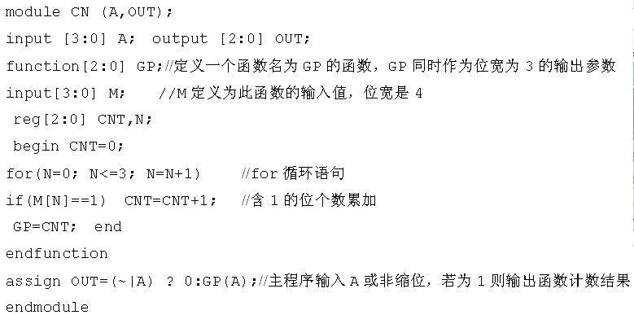

Slide 74
任务和函数的不同点
1、函数只能与主模块共用同一个仿真时间，而任务可以定以自己的方针时间；
2、函数不能启动任务，但任务能启动其他任务和函数；
3、函数至少要有一个输入变量，而任务可以没有或有多个任意类型的变量；
4、函数返回一个值，而任务则不返回值。

